Slide 1
Phonics
Isesaki City LEADER program
Module ２

Slide 2
Part 2: Phonics module:
前回の復習
子音
開音節
母音（A~U）
発音チャント (a says /a/,/a/, bag.)
閉音節
発音グループ (6 グループ)
テスト・アンケート・振り返り

Slide 3
ｎ

Slide 4
子音・母音
理解を深める

Slide 5
子音 Consonants
B b
C c
D d
F f
Gg
H h
J j
Kk
L l
Mm
Nn
Pp
Qq
R r
S s
T t
V v
Ww
Y y
X x
y
Z z

Slide 6
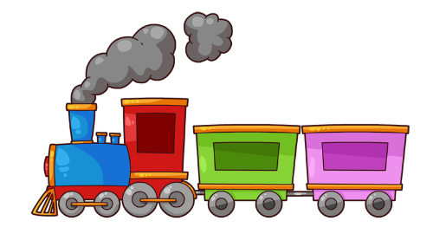
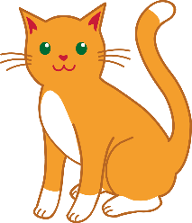
Beginning sounds
d | b | p
p | f | h
t | d | b
b | f | v
r | l | w
c | k | q

Slide 7
母音 Vowels
A a
E e
I i
O o
U u
Y
Y y
Points:
二つの母音の読み方があります：
短母音（音読み） と 長母音 （名前読み）

Slide 9
Listening
pan | pen
cap | cup
cut | cat

Slide 11
短母音読む活動 (ConsonantVowelConsonant)
子音・母音・子音
(中学年のCAN-DO)

Slide 12
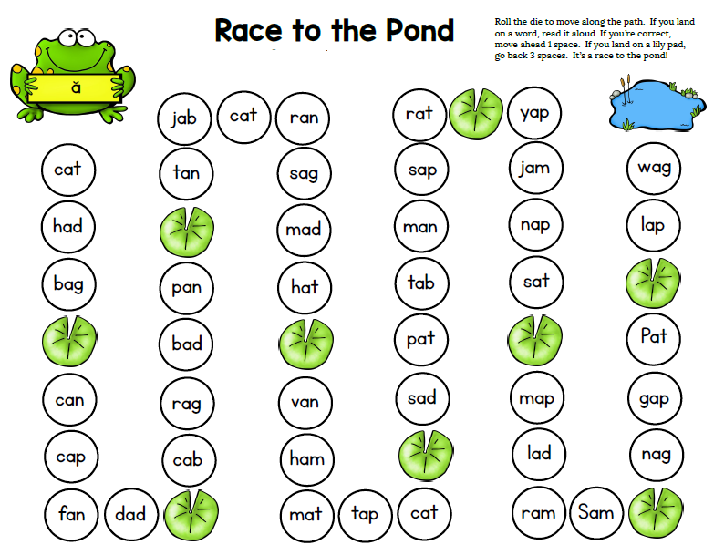
Activity time!
サイコロを回して、単語を読みながらマスを進んで。緑色のスイレンに行ったら、３マス戻ってください。

Slide 13
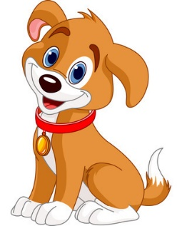
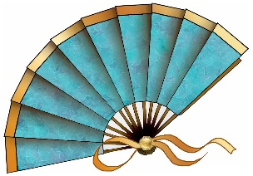
閉音節
m b l p w r d n s t g

Slide 14
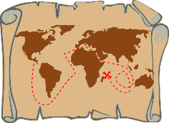
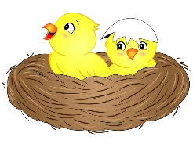
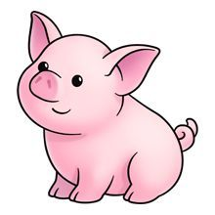
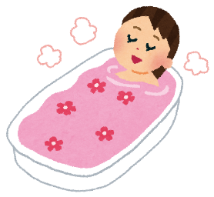
しりとり Challenge!
start
Hint box
(______)
pen
gum
nest
(______)
(______)
(______)
pet
tub
(______)
(______)
net

Slide 15
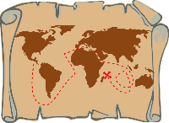
しりとり Challenge!
start
Hint box
(map)
pen
gum
nest
(dog)
(top)
(bed)
pet
tub
(ten)
(tent)
net

Slide 16
発音グループ
(手伝いが必要な児童のため)

Slide 17
発音グループ
なぜ発音グループを教えますか？
出来ない方の自信を深めるために
出来る児童にライムを教えるために
単語を読めるために
単語の読み方・書き方をリンクするために
長い単語の読み方を理解するために

Slide 18
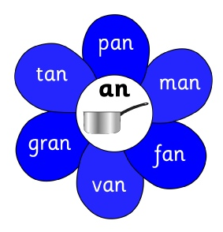
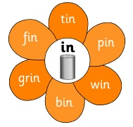
発音グループの読み練習:

Slide 19
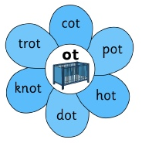
発音グループの読み練習:

Slide 20
Activity time!
どちらの単語は違う（-anではない方）？
-an family

Slide 21
Activity time!
どちらの単語は違う
（-anではない方）？
-an family

Slide 22
プラスアルファ:
有声音・無声音
Soft C ・G

Slide 23
子音 Consonants
B b
C c
D d
F f
Gg
H h
J j
Kk
L l
Mm
Nn
Pp
Qq
R r
S s
T t
V v
Ww
X x
Y y
Z z

Slide 24
子音 Consonants
B b
C c
D d
F f
Gg
H h
J j
Kk
L l
Mm
Nn
Pp
Qq
R r
S s
T t
V v
Ww
Y y
X x
y
Z z

Slide 25
We are cousins!
Pp
B b
Cc
Kk
Qq
Gg
T t
D d
F f
V v
S s
Z z

Slide 26
Soft C and G
C と G は後ろにくる母音字が a, o, u の時は音読みをします。
C | cat ネコ cot 簡易ベッド cup カップ
ｇ | gas ガス god 神様 gum ガム
後ろに来る母音字が e, I のときは cはs とおなじ音、ｇはｊと同じ音となり、soft c,ｇと呼びます
C | cent センと city 都市 Cindyシンデｲー
g | gesture ジェスチャ giant 巨人 George ジョージ

